Slide 1



Slide 2

Regressão Logística Binária

Slide 3
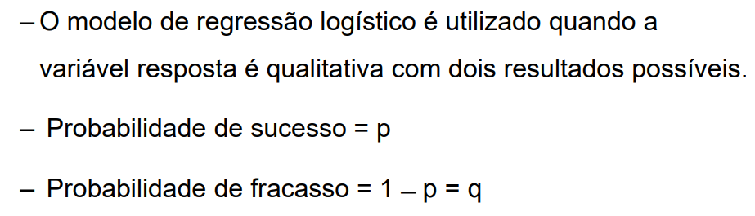
Introdução

Slide 4
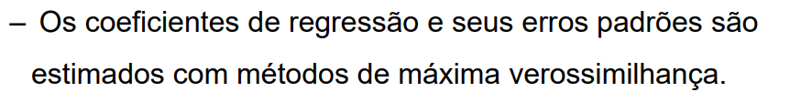
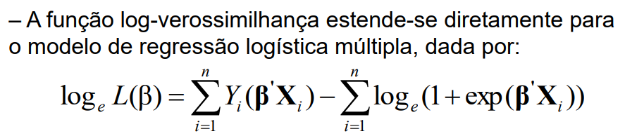
Razão da verossimilhança
Ela é baseada na soma das probabilidades associadas às saídas previstas e reais.

Slide 5
Probabilidade do evento - ocorrer
- Depois da transformação, interpretamos o resultado em forma de probabilidade

Slide 6
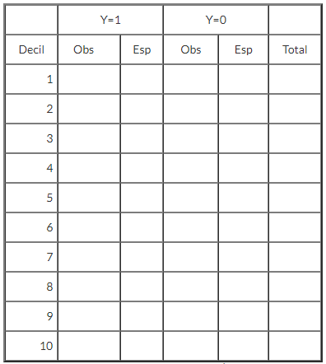

Hosmer e Lemeshow
A bondade do teste é baseada na divisão da amostra segundo suas probabilidades ajustadas com base nos valores dos parâmetros estimados pela regressão logística. Os valores ajustados são dispostos do menor para o maior, e em seguida, separados em g grupos de tamanho aproximadamente igual. Hosmer e Lemeshow (1980) propõe que seja utilizado g=10g=10.

Slide 7
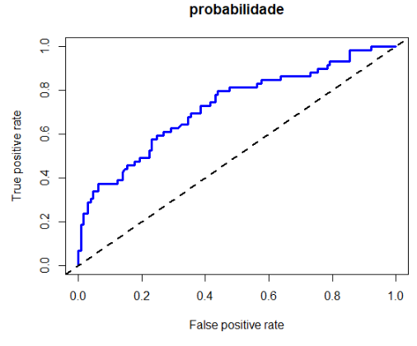
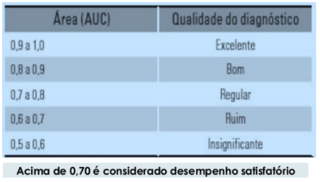
Curva Roc
A Curva Característica de Operação do Receptor (Curva COR), ou, do inglês, Receiver Operating Characteristic Curve (ROC curve), ou, simplesmente, curva ROC, é uma representação gráfica que ilustra o desempenho (ou performance) de um classificador binário.

Slide 8


